Slide 1
Инновационный потенциал ресурсного центра в развитии активной творческой личности и профессиональному самоопределению учащихся. Обучение методам работы
Soft Skills навыки 21 века «4К»
Мастер-класс А.И.Максименко,
педагога дополнительного образования
ГУДО «Центр творчества детей и молодёжи Борисовского района»,
руководителя молодежного ресурсного центра «Ступени»

Slide 2
Цель: ознакомление слушателей с деятельностью ресурсного центра «Ступени»; обучение современным методам работы с молодежью Soft Skills навыки 21 века «4К»
Задачи:
обучить методам работы Soft Skills навыки 21 века «4К»;
формировать умения соотносить свои мысли с действиями;
формировать социальные навыки;
развивать организаторские способности;
отрабатывать умение работать в коллективе

Slide 3
О важности soft skills сегодня говорят все — независимо от того, физик вы или бизнесмен, быть коммуникабельным и уметь мыслить критически нужно всем.
По мнению экспертов в образовании и других сферах, включая бизнес, сегодня обычному человеку необходимо иметь ряд специальных навыков и компетенций, помогающих найти свое место в меняющейся реальности.
Метод имеет краткое название "4К": Коммуникация, Креативность, Критическое мышление и Командная работа. Для достижения этих целей во время тренинга участникам предлагается выполнить 4 упражнения.

Slide 4
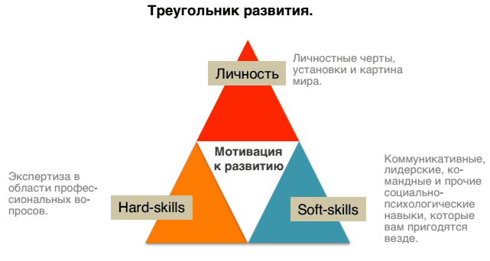
Треугольник развития

Slide 6
Критическое мышление
системное мышление
креативное мышление
структурное мышление
логическое мышление
поиск и анализ информации
выработка и принятие решений
проектное мышление
тактическое и стратегическое мышление (для руководителей)

Slide 7
Критическое мышление: Интерактивное упражнение «Авария»
Цель: отработать навык быстрого нестандартного принятия решений.
Необходимые материалы: ручка, бумага А4.
Ход работы
Участникам упражнения предлагается смоделировать теоретически экстремальную ситуацию, в которой они будут вынуждены продемонстрировать и отработать на практике методы взаимодействия, постановки целей, работы в команде и распределении ресурсов.
«Ваш корабль потерпел крушение возле тропического острова. И вас с остальными участниками вынесло на берег. Капитан корабля не успел передать сигнал SOS. Радио не работает, мобильники вне зоны действия. Корабль почти утонул, но вы можете успеть взять с собой 5 позиций из ниже приведенного списка»

Slide 8
1. Книга по выживанию.
2. Шоколад 36 плиток.
3. Компас.
4. Топор и нож.
5.Карта островов архипелага.
6. Сигнальные огни.
7. Радиоприемник.
8. Вода 10 литров.
9. Надувная лодка на 4 человека.
10. Аптечка.
11. Кусок полиэтилена 3*2 метра.
12. Веревка 20 метров.
13. Кофе, чай, сахар на 100 кружек.
14. Спасательные жилеты 4шт.
15.Молодой очаровательный моряк.
16. Чемодан с вашей одеждой.
17. Туалетная бумага 5 рулонов.

Slide 9
18. Палатка на 4 человека.
19. Спец.медикаменты от укусов змей и малярии.
20. Лыжи и сноуборд.
21. Секстант и хронометр.
22. Набор косметических средств.
23. 6 коробков спичек.
24. Ролтон 30 пачек.
25. Набор для покера.
26. Керосин 10 л.
27. Спиртное для коктейлей.
28. Гамак и спальник.
29. Удочка и набор крючков.
30. iPhone 7 с зарядным на солнечных батареях.
31. Фонарик с батарейками.
32. Парашют.
33. Собрание сочинений Редьярда Киплинга.

Slide 10
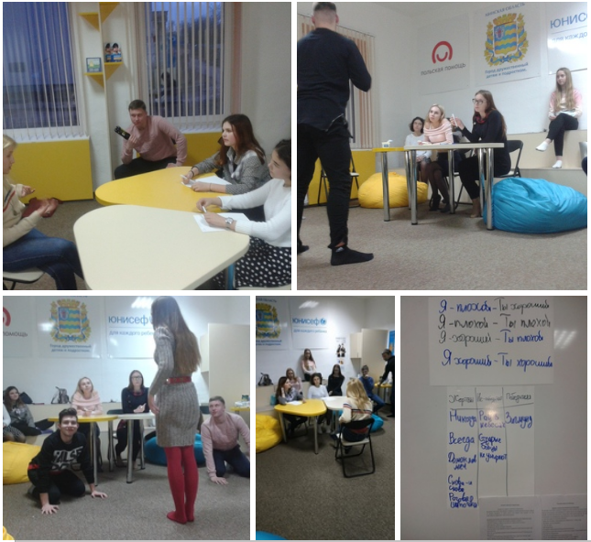
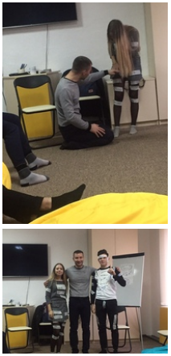

Slide 11
Креативность
создание нового из того, что уже есть
решение проблем совершенно новым неординарным способом
отказ от стереотипного мышления
гибкость и оригинальность
предрасположенность к анализу и синтезу
способность интуитивно почувствовать правильное направление мысли
умение генерировать большое количество идей

Slide 12
Креативность: Ролевая игра «Экспедиция»
Цель: показать положительные стороны участников группы.
Необходимые материалы: ручка, бумага А4.
Ход работы
Всем участникам задается выдуманная ситуация, например: «Вы участвуете в отборе на поездку в экспедицию в тайгу/джунгли/космос/ на северный полюс. Для вас это уникальная возможность получить навыки/деньги/славу/опыт, выбирайте сами, какой у вас мотив. В экспедицию выбирают не узких специалистов, а молодых уверенных, амбициозных молодых людей. Ваша задача за 2 минуты убедить комиссию, что именно вы подходите на роль участника».
Далее участникам дается 5-7 минут на подготовку к выступлению. После этого каждый из них выступает перед публикой. Первого, с положительной стороны! оценивает тренер (дает пару ремарок по выступлению) и участник присоединяется к комиссии. Выступает следующий и тоже присоединяется к комиссии. В результате уже последнего оценивает вся группа. Задача тренера, контролировать, чтобы оценка было конструктивной и позитивной.

Slide 13
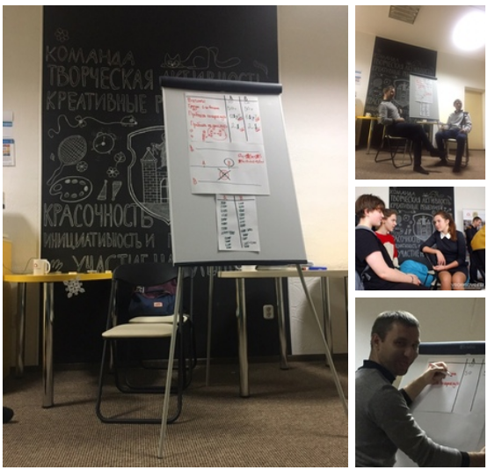
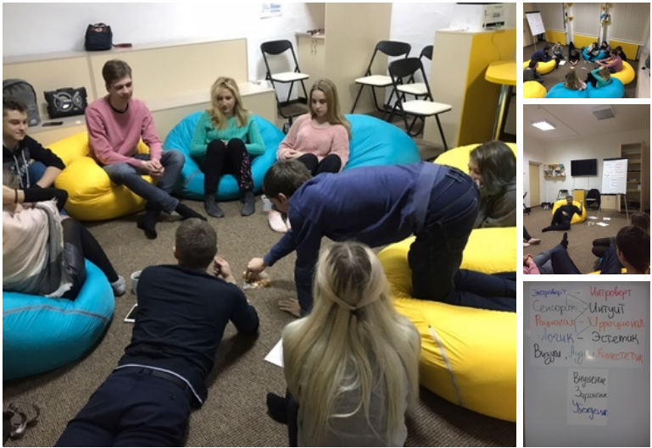

Slide 14
Коммуникация
умение слушать
убеждение и аргументация
нетворкинг: построение и поддержание бизнес-отношений
ведение переговоров
самопрезентация
публичные выступления
нацеленность на результат
деловое письмо
клиентоориентированность

Slide 15
Коммуникации: Деловая игра «Мандарины»
Цель: развить навыки убеждения и сотрудничества.
Необходимые материалы: ручка, бумага А4.
Ход работы
Участников делят на две группы. Каждая группа получает задание разработать стратегию переговоров с конкурентами. После этого от каждой команды выходит один спикер и в течении 3-5 минут оба участника пытаются найти консенсус. Хитрость состоит в том, что каждой из команд, при видимости конкуренции, нужны разные вещи. Первой – «мякоть», второй – «кожура». Но в процессе диалога возникает спор, что приводит к поиску новых решений.

Slide 16
Задание для группы №1:
«Вы представитель международной фармацевтической компании, которая занимается производством лекарств. Ваши ученые изобрели новое уникальное лекарство, которое может излечить миллионы людей от опасных заболеваний. Для производства этого лекарства, вам необходим особый вид мандаринов, который растет только в африканской стране ЮАР. Мякоть этих мандаринов содержит редкий элемент, но, к сожалению, в этом году были слишком плохие погодные условия и мандаринов получилось слишком мало. Вам необходима вся партия мандаринов для производства лекарства. От того сможете ли вы получить партию мандаринов, зависит судьба людей».

Slide 17
Задание для группы №2:
«Вы представитель международной экологической компании. Вам стало известно, что страшный вирус постепенно заражает мировые воды, человек выпивший зараженную воду умирает через несколько недель. Вы не знаете, где в следующий раз может произойти вспышка эпидемии. Ваши ученые изобрели средство, которое сможет остановить заражение. Для производства этого средства, вам необходим особый вид мандаринов, который растет только в африканской стране ЮАР. Кожура этих мандаринов содержит редкий элемент, но, к сожалению, в этом году были слишком плохие погодные условия и мандаринов получилось слишком мало. Вам необходима вся партия для производства средства. От того сможете ли вы получить партию мандаринов, зависит судьба людей».

Slide 18
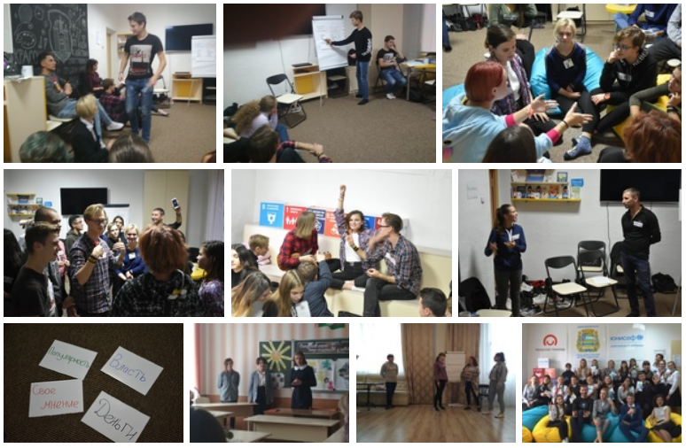

Slide 19
Командная работа
совместная работа
продуманное позиционирование каждого из ее участников
коммуникация
автономия
синергия
управление эмоциями
планирование
использование обратной связи
рефлексия

Slide 20
Командная работа: Упражнение «Уборка в офисе»
Цель: продемонстрировать на практики эффективность командной работы.
Необходимые материалы: ручка, бумага А4.
Ход работы
Участники делятся на команды по 4 человек. Каждая команда получает листок с описанием задания. Их задача выполнить поставленное условие за определенное время и ресурсы.
Задание для команд: «В ходе предварительного обсуждения стало известно, что один из вас очень боится высоты, даже не может стоять на табуретке, у второго - аллергия на все виды бытовой химии (от взаимодействия с препаратами возникают проблемы с дыханием), у третьего - очень плохое зрение, четвёртый не переносит насекомых и крыс (его охватывает паника). Известно, что:
окон - 20 штук (2,5 м на 3 м), снять шторы с одного окна - 10 мин., повесить - 10 мин. Вымыть 1 окно - 30 мин.
в офисе 50 столов, вымыть каждый - 5 мин.
вымыть посуду за всеми сотрудниками -2 часа
снять паутину с потолков – 3 часа.
площадь паласа - 150 м, пропылесосить - 2 часа.
Время указано для выполнения работы одним человеком. Время на всю работу для команды 8 часов.

Slide 21
У вас в распоряжении:
моющие пылесосы - 2 шт.
Стремянки высотой 2 м - 3 шт.
Моющее средство для посуды - 1 банка
Бюджет на всю уборку - 2900 руб.
Предварительно завхоз снабдил вас информацией с тел. и адресами о следующих услугах:
Мойщики - 1400 руб. 1 чел. на день работы.
Уничтожение бытовых насекомых - 560 руб., специалисты приезжают в течение 2-х часов с момента вызова. Выполняют работу в течение 20 мин. После этого сутки ничего нельзя делать.
Крысоловы - 420 руб. Приезжают через 1 час после вызова, выполняют работу в течение 15 мин.
Сантехник - 280 руб. Приходит в течение 10 мин., выполняет работу за 15 мин.
Стирка штор в течение дня - 1120 руб., забирают в течение часа, привозят через 5 часов.
Магазин «Хозяйственные товары» в 15 мин. ходьбы, в котором за 30 минут можно приобрести всё необходимое для уборки:
средство для мытья окон - 50 руб.
средство для мытья мебели - 50 руб.
тряпки, губки - по 30 руб.
швабры - 100 руб.
средство от тараканов и крыс - от 20 до 300 руб.
стремянка - 200 руб.

Slide 22
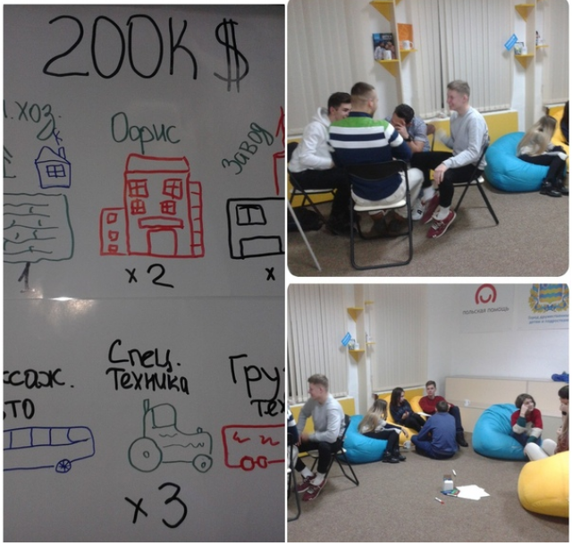
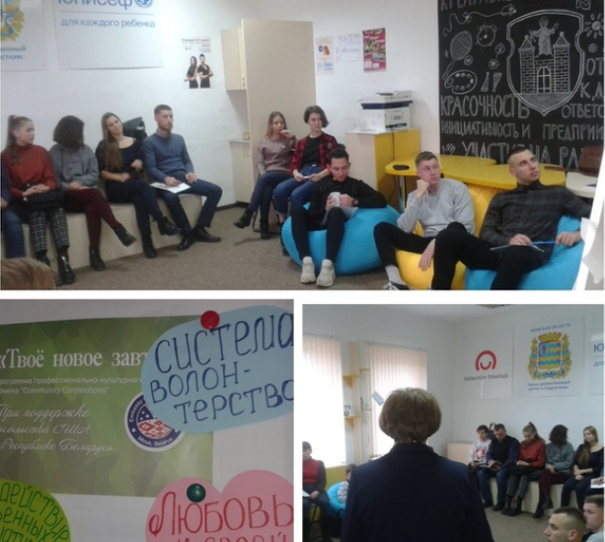

Slide 23
Спасибо за внимание!

